Slide 1
Università degli Studi di Firenze
Facoltà di Scienze della Formazione Primaria
LABORATORIO DI TECNOLOGIE PER L’ISTRUZIONE 2018/2019
Prof.ssa Maria Ranieri
Sara Marcuccetti
6214671
CUORE ANTICO DI FIRENZE
”Alla ricerca delle radici romane nel centro storico di Firenze

Slide 2
MOVIMENTO di COOPERAZIONE EDUCATIVA
‘Ciò che è grande non è il sapere;
non è neppure la scoperta, è la ricerca’.
C. Freinet

Slide 3
ORIGINI
MCE è un movimento nato in Italia nel 1951 con l’ideale di porre al centro del processo educativo i soggetti, per costruire le condizioni di un’educazione popolare in quanto garanzia di rinnovamento civile e democratico, ispirandosi ad un’educazione attiva. Il movimento predilige il lavoro di gruppo (anche nella didattica con i bambini) per il valore etico che viene attribuito alla cooperazione.

Slide 4
IL LABORATORIO
Titolo: ‘Caccia al Tesoro’
Quando : sabato 6 aprile 2019
Luogo : aula 7, polo universitario G. Capponi
Partecipanti : 15, divisi in 3 squadre da 5 componenti
Organizzatori/conduttori : Rosaria di Santo e Lando Landi

Slide 5
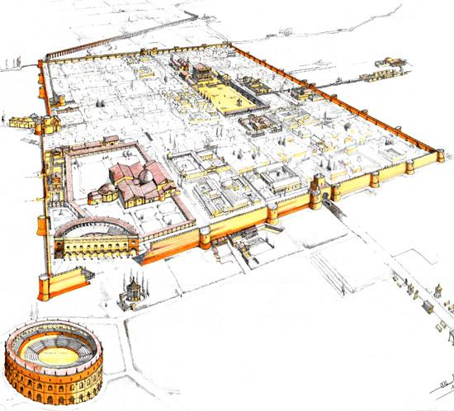
ORIGINI DI FIRENZE

Slide 6
FLORENTIA
Florentia fu una città romana della valle dell'Arno dalla quale ebbe origine Firenze. La tradizione la vuole costruita dalle legioni di Gaio Giulio Cesare nel 59 a.C., ma l'ipotesi prevalente fa risalire la fondazione al periodo augusteo ovvero tra il 30 ed il 15 a.C

Slide 7
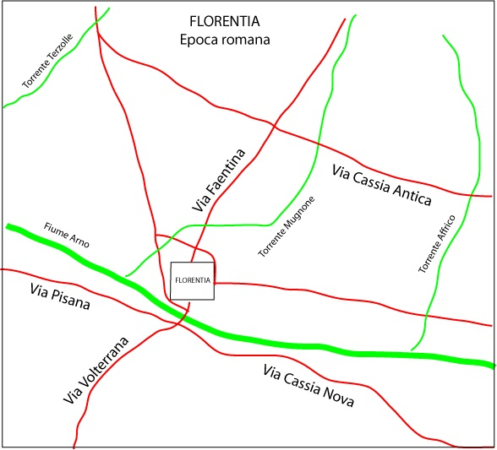
Firenze

Slide 8
Perchè nasce ?
Nonostante la zona paludosa in cui sorgeva, Firenze si trovava in un punto di passaggio e già gli Etruschi di Fiesole, probabilmente, resero stabile l'attraversamento del fiume con una passerella di legno o un traghetto, nel punto in cui l'Arno si restringe, la zona del Ponte Vecchio, forse anche per controllare militarmente un punto così strategico che tra l'altro si trova tra l'alto corso dell'Arno, il Valdarno aretino, ed il basso corso che conduce verso Pisa e il mare

Slide 9
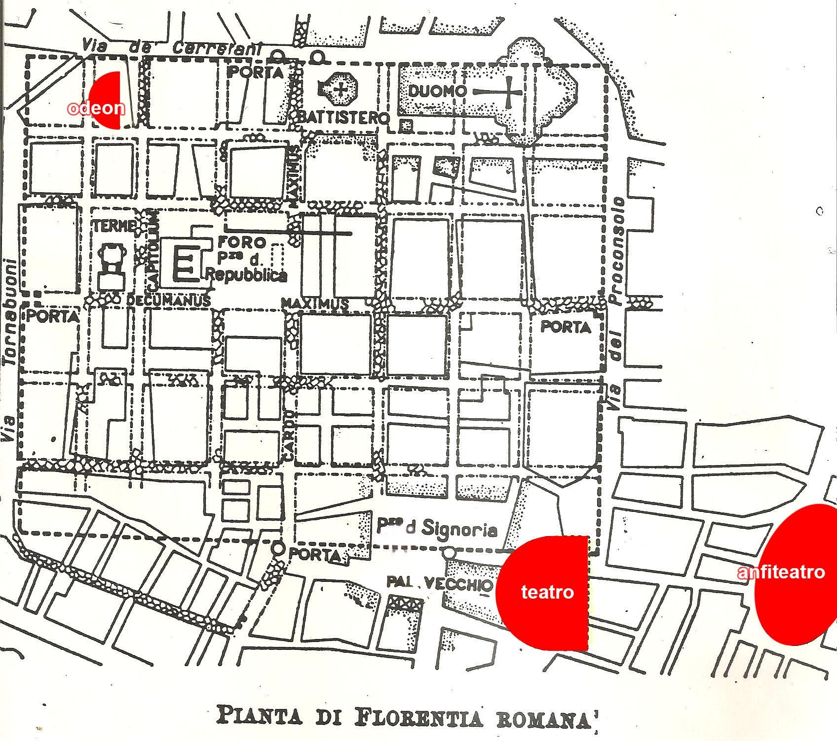
La Firenze Romana

Slide 10
Cosa rimane
Nel corso degli anni Firenze conobbe invasioni e guerre, attraverso momenti alti e bassi con ampliamenti, perciò costruzione di nuove mura, e restringimenti.
Dal 1865 al 1871 fu capitale del Regno D’Italia, questo comportò la costruzione di grandi opere di risanamento che sconvolsero l’assetto urbanistico distruggendo molte tracce del passato.

Slide 11
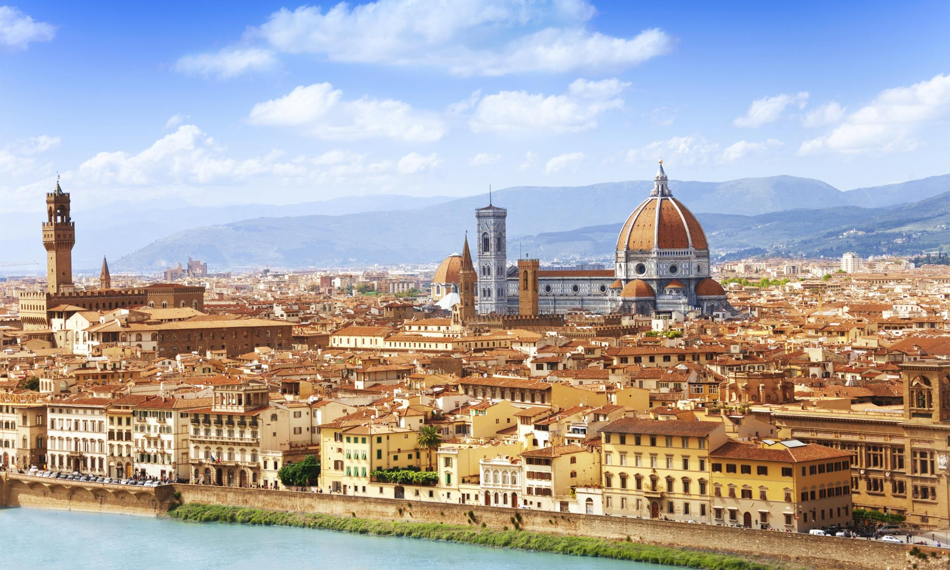
FIRENZE OGGI

Slide 12
ATTIVITA’
Caccia al tesoro
3 gruppi partecipanti
planimetria di Corinti
Mappa del centro di Firenze
Istruzioni

Slide 13
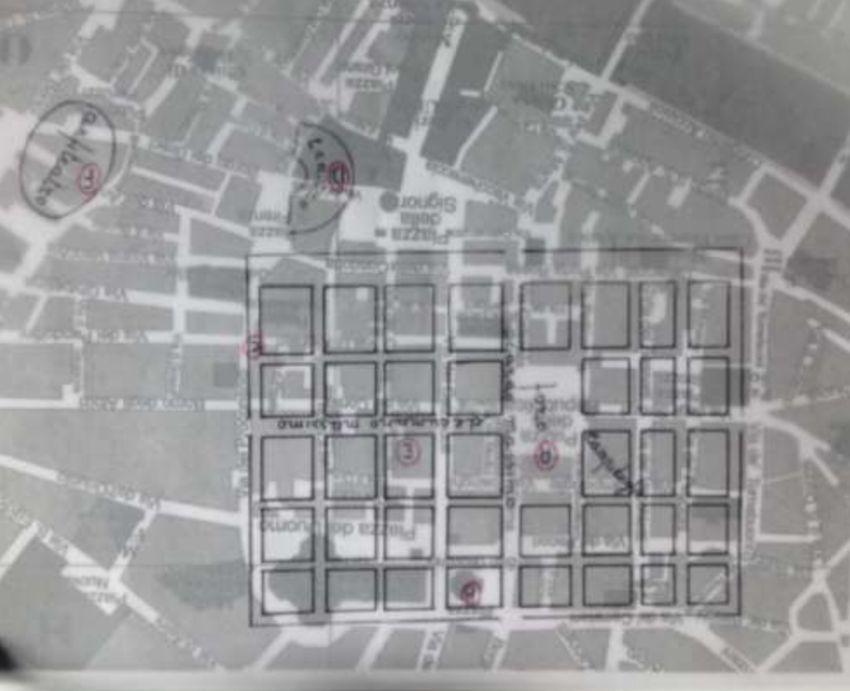
Materiali
PLANIMETRIA E MAPPA

Slide 14
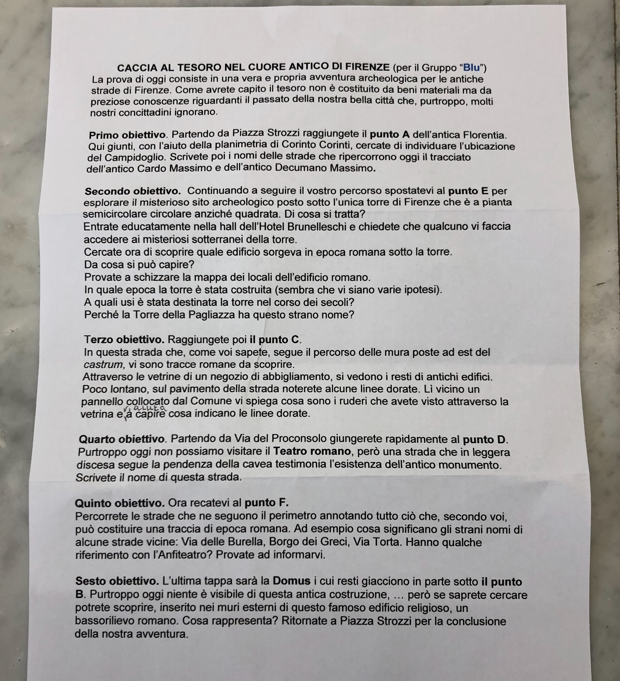
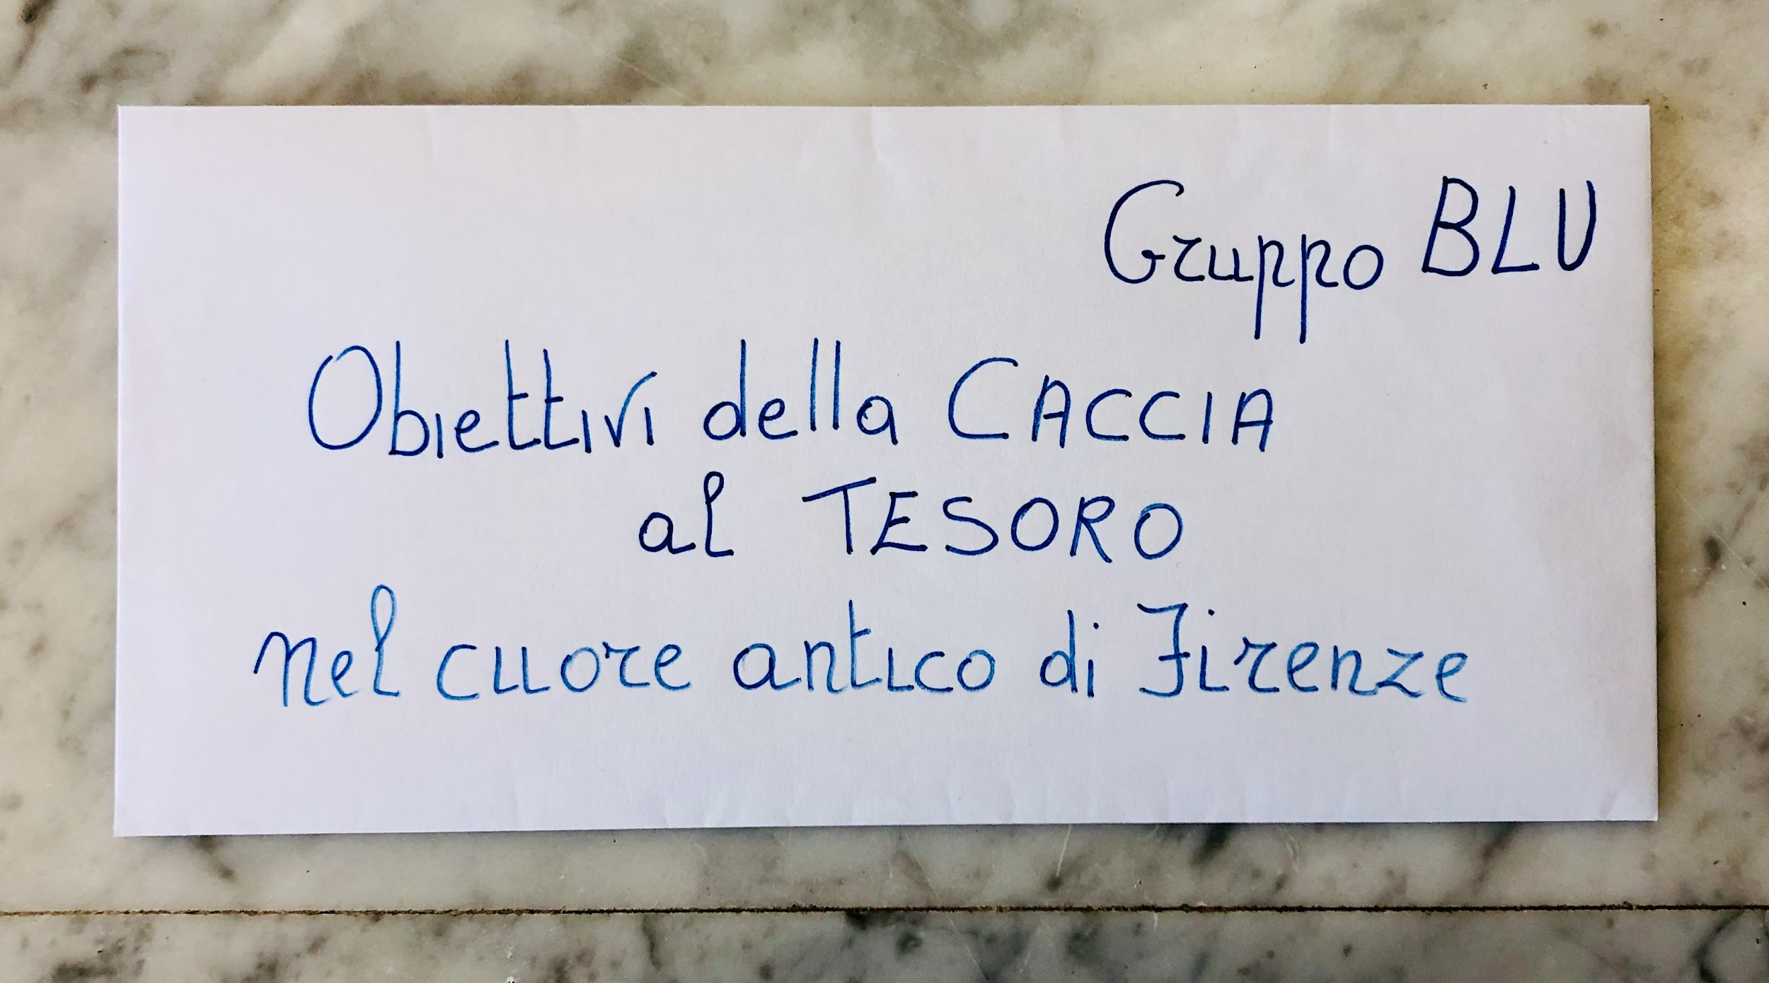
ISTRUZIONI

Slide 15
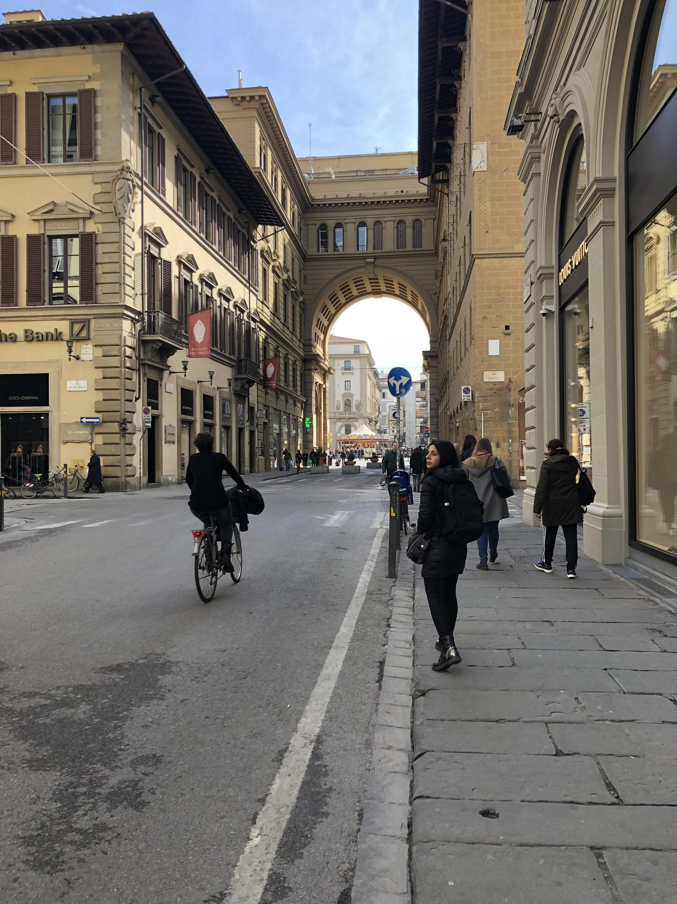
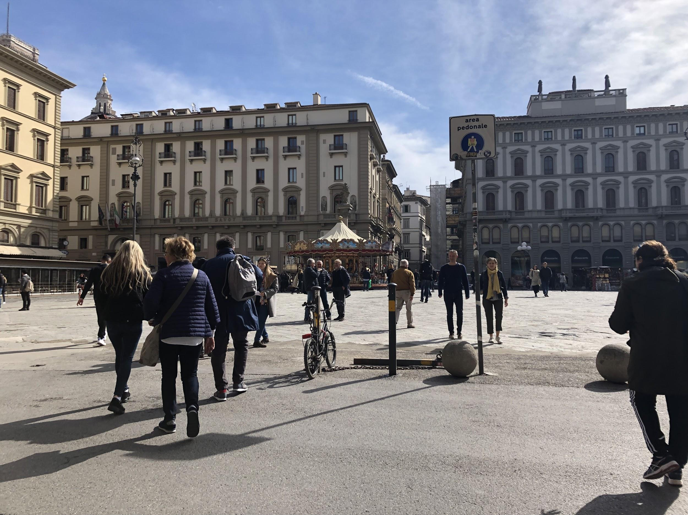
PUNTO A: Campidoglio, Cardo e Decumano Massimo

Slide 16
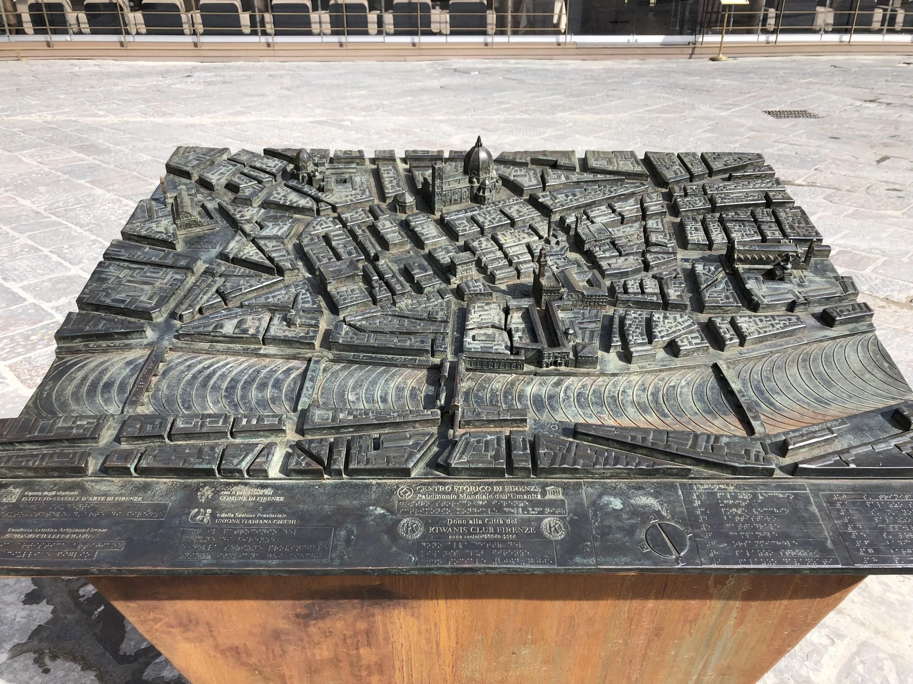
Modello del centro di Firenze in Piazza della Repubblica.
Non abbiamo trovato nessuna indicazione di ciò che un tempo fosse questa piazza, nè sul cardo o decumano massimo.

Slide 17
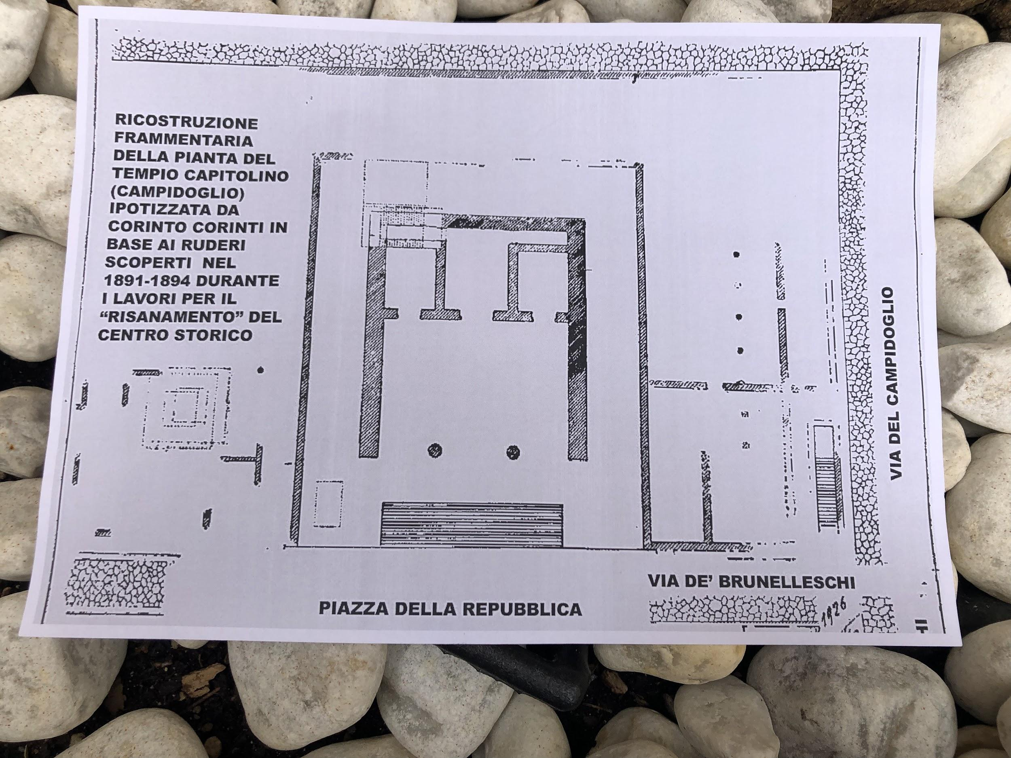
PUNTO E: le antiche terme

Slide 18
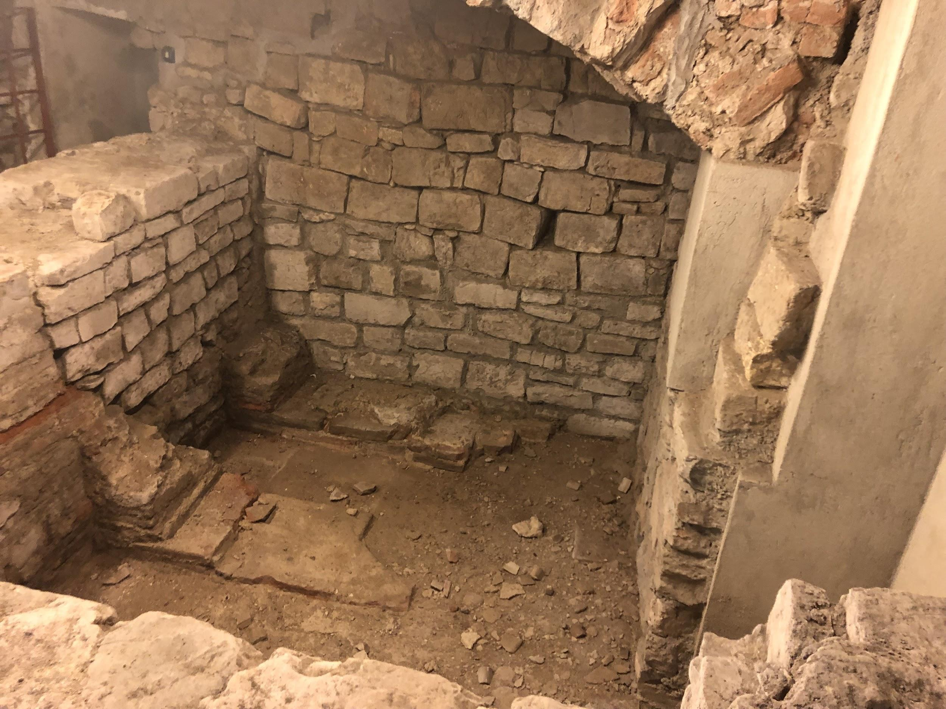
Cosa troviamo nei sotterranei dell’Hotel Brunelleschi
Il pannello esplicativo ci spiega che il buono stato di conservazione e il ritrovamento di una canalizzazione ci fanno ben credere che questi locali fossero usati come terme, nonostante la scarsa leggibilità della mappa dell’edificio.

Slide 19
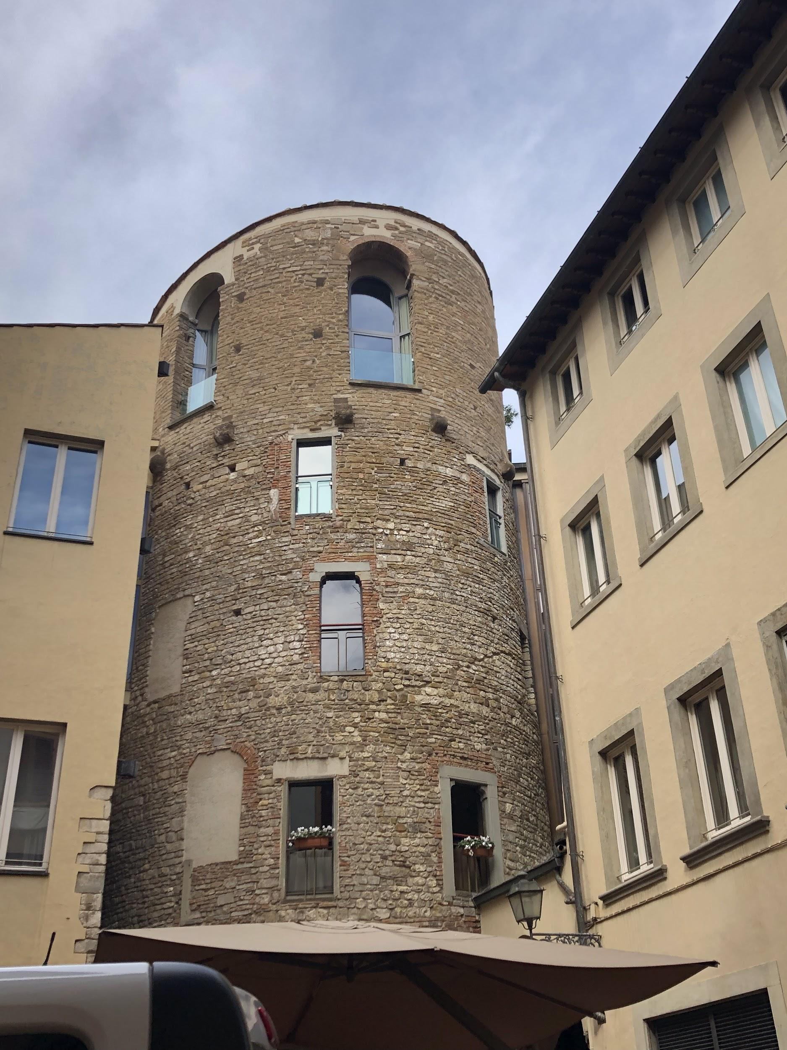
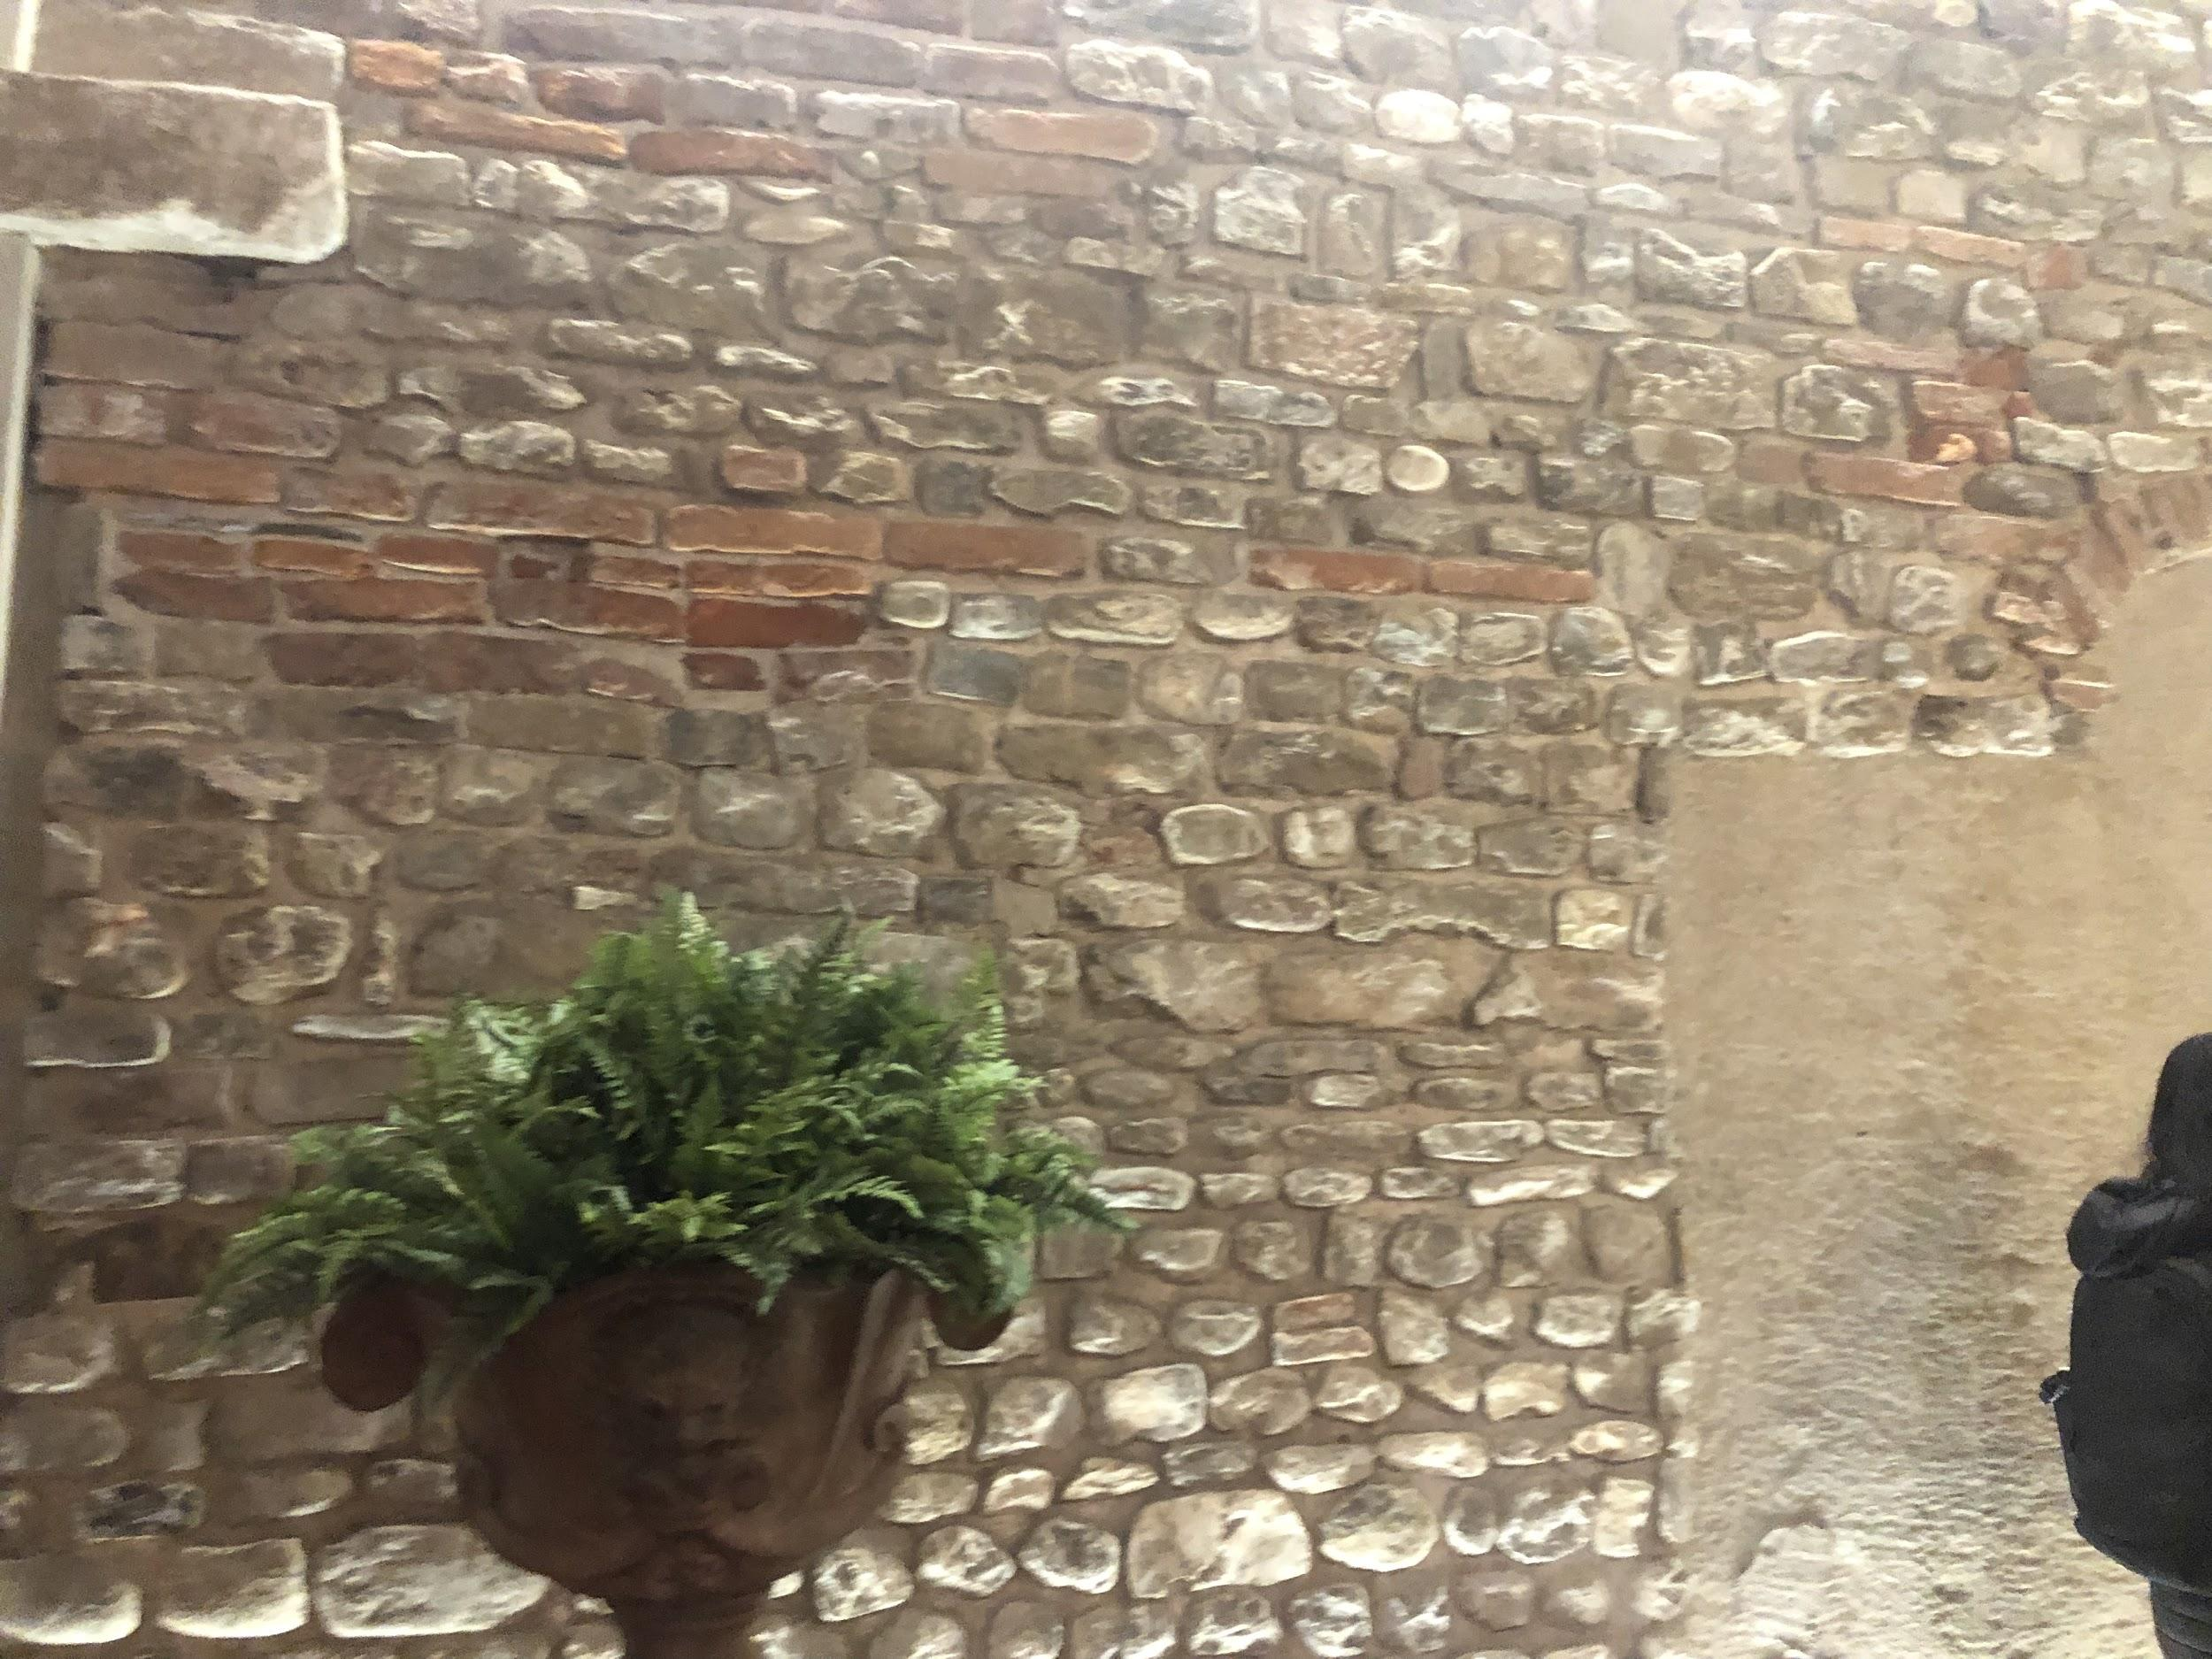
La Torre della Pagliazza
Le vecchie mura sono visibili anche all’interno dell’hotel, protette da una lastra di vetro.

Slide 20
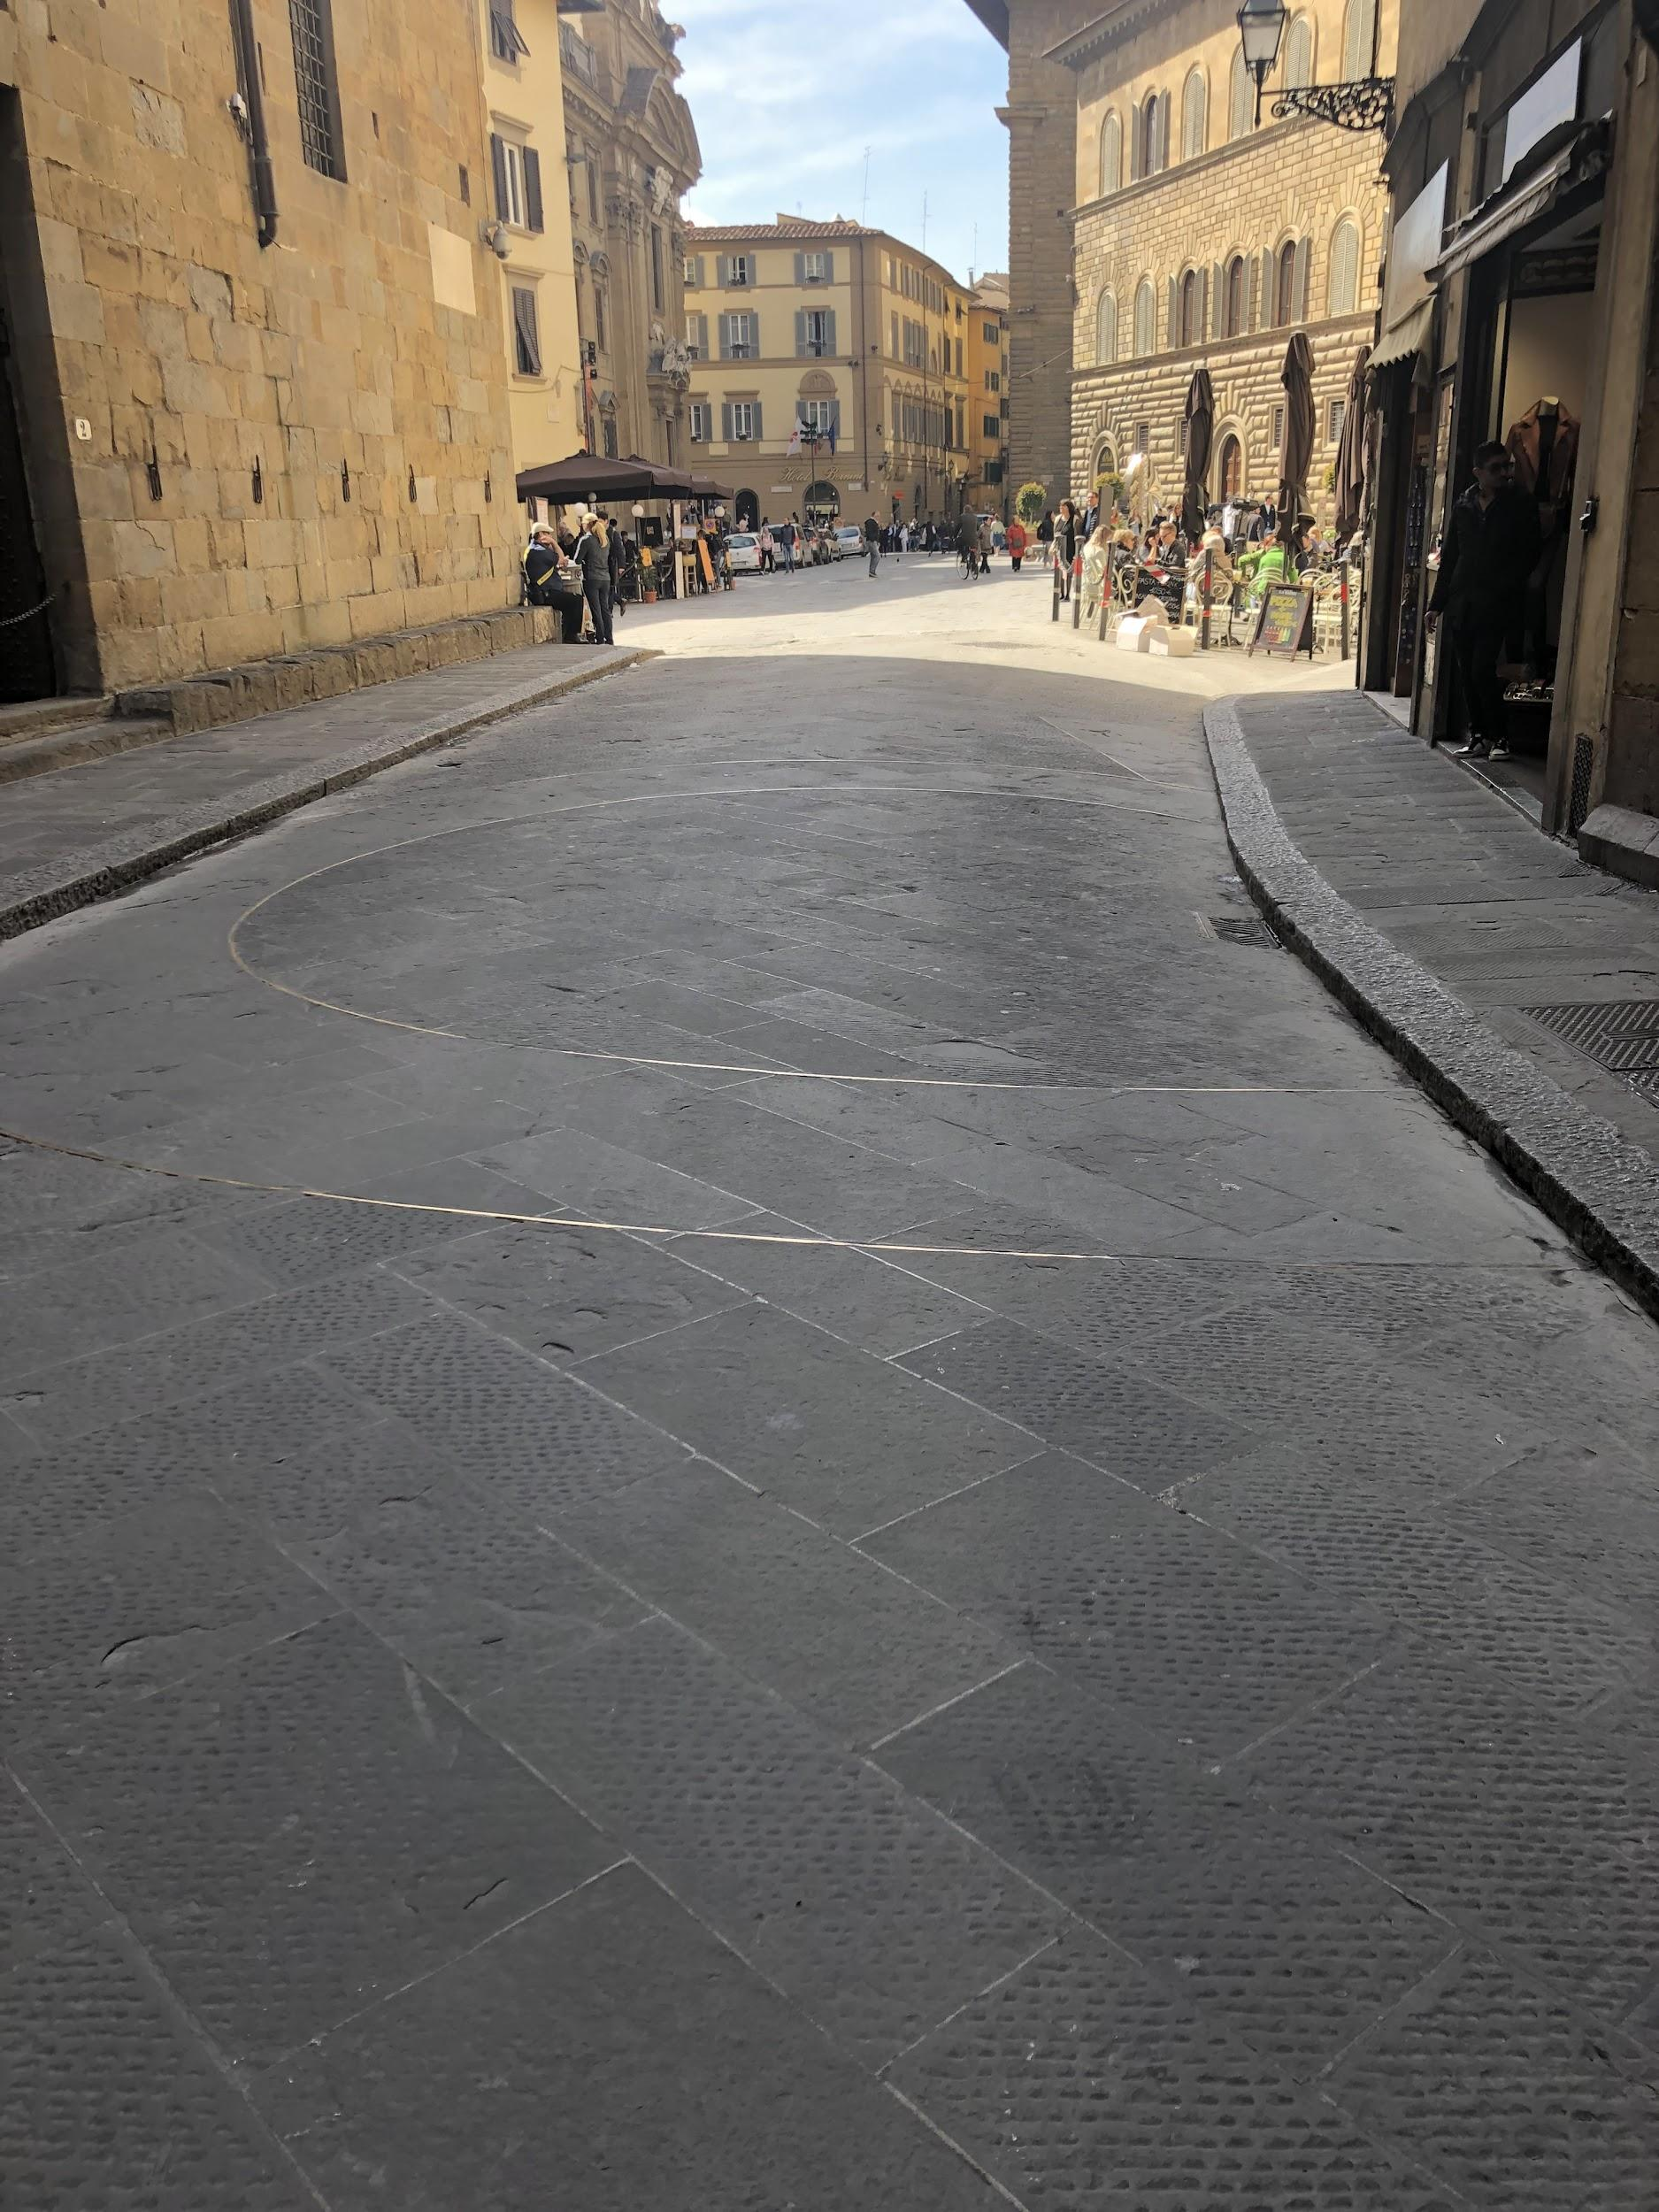
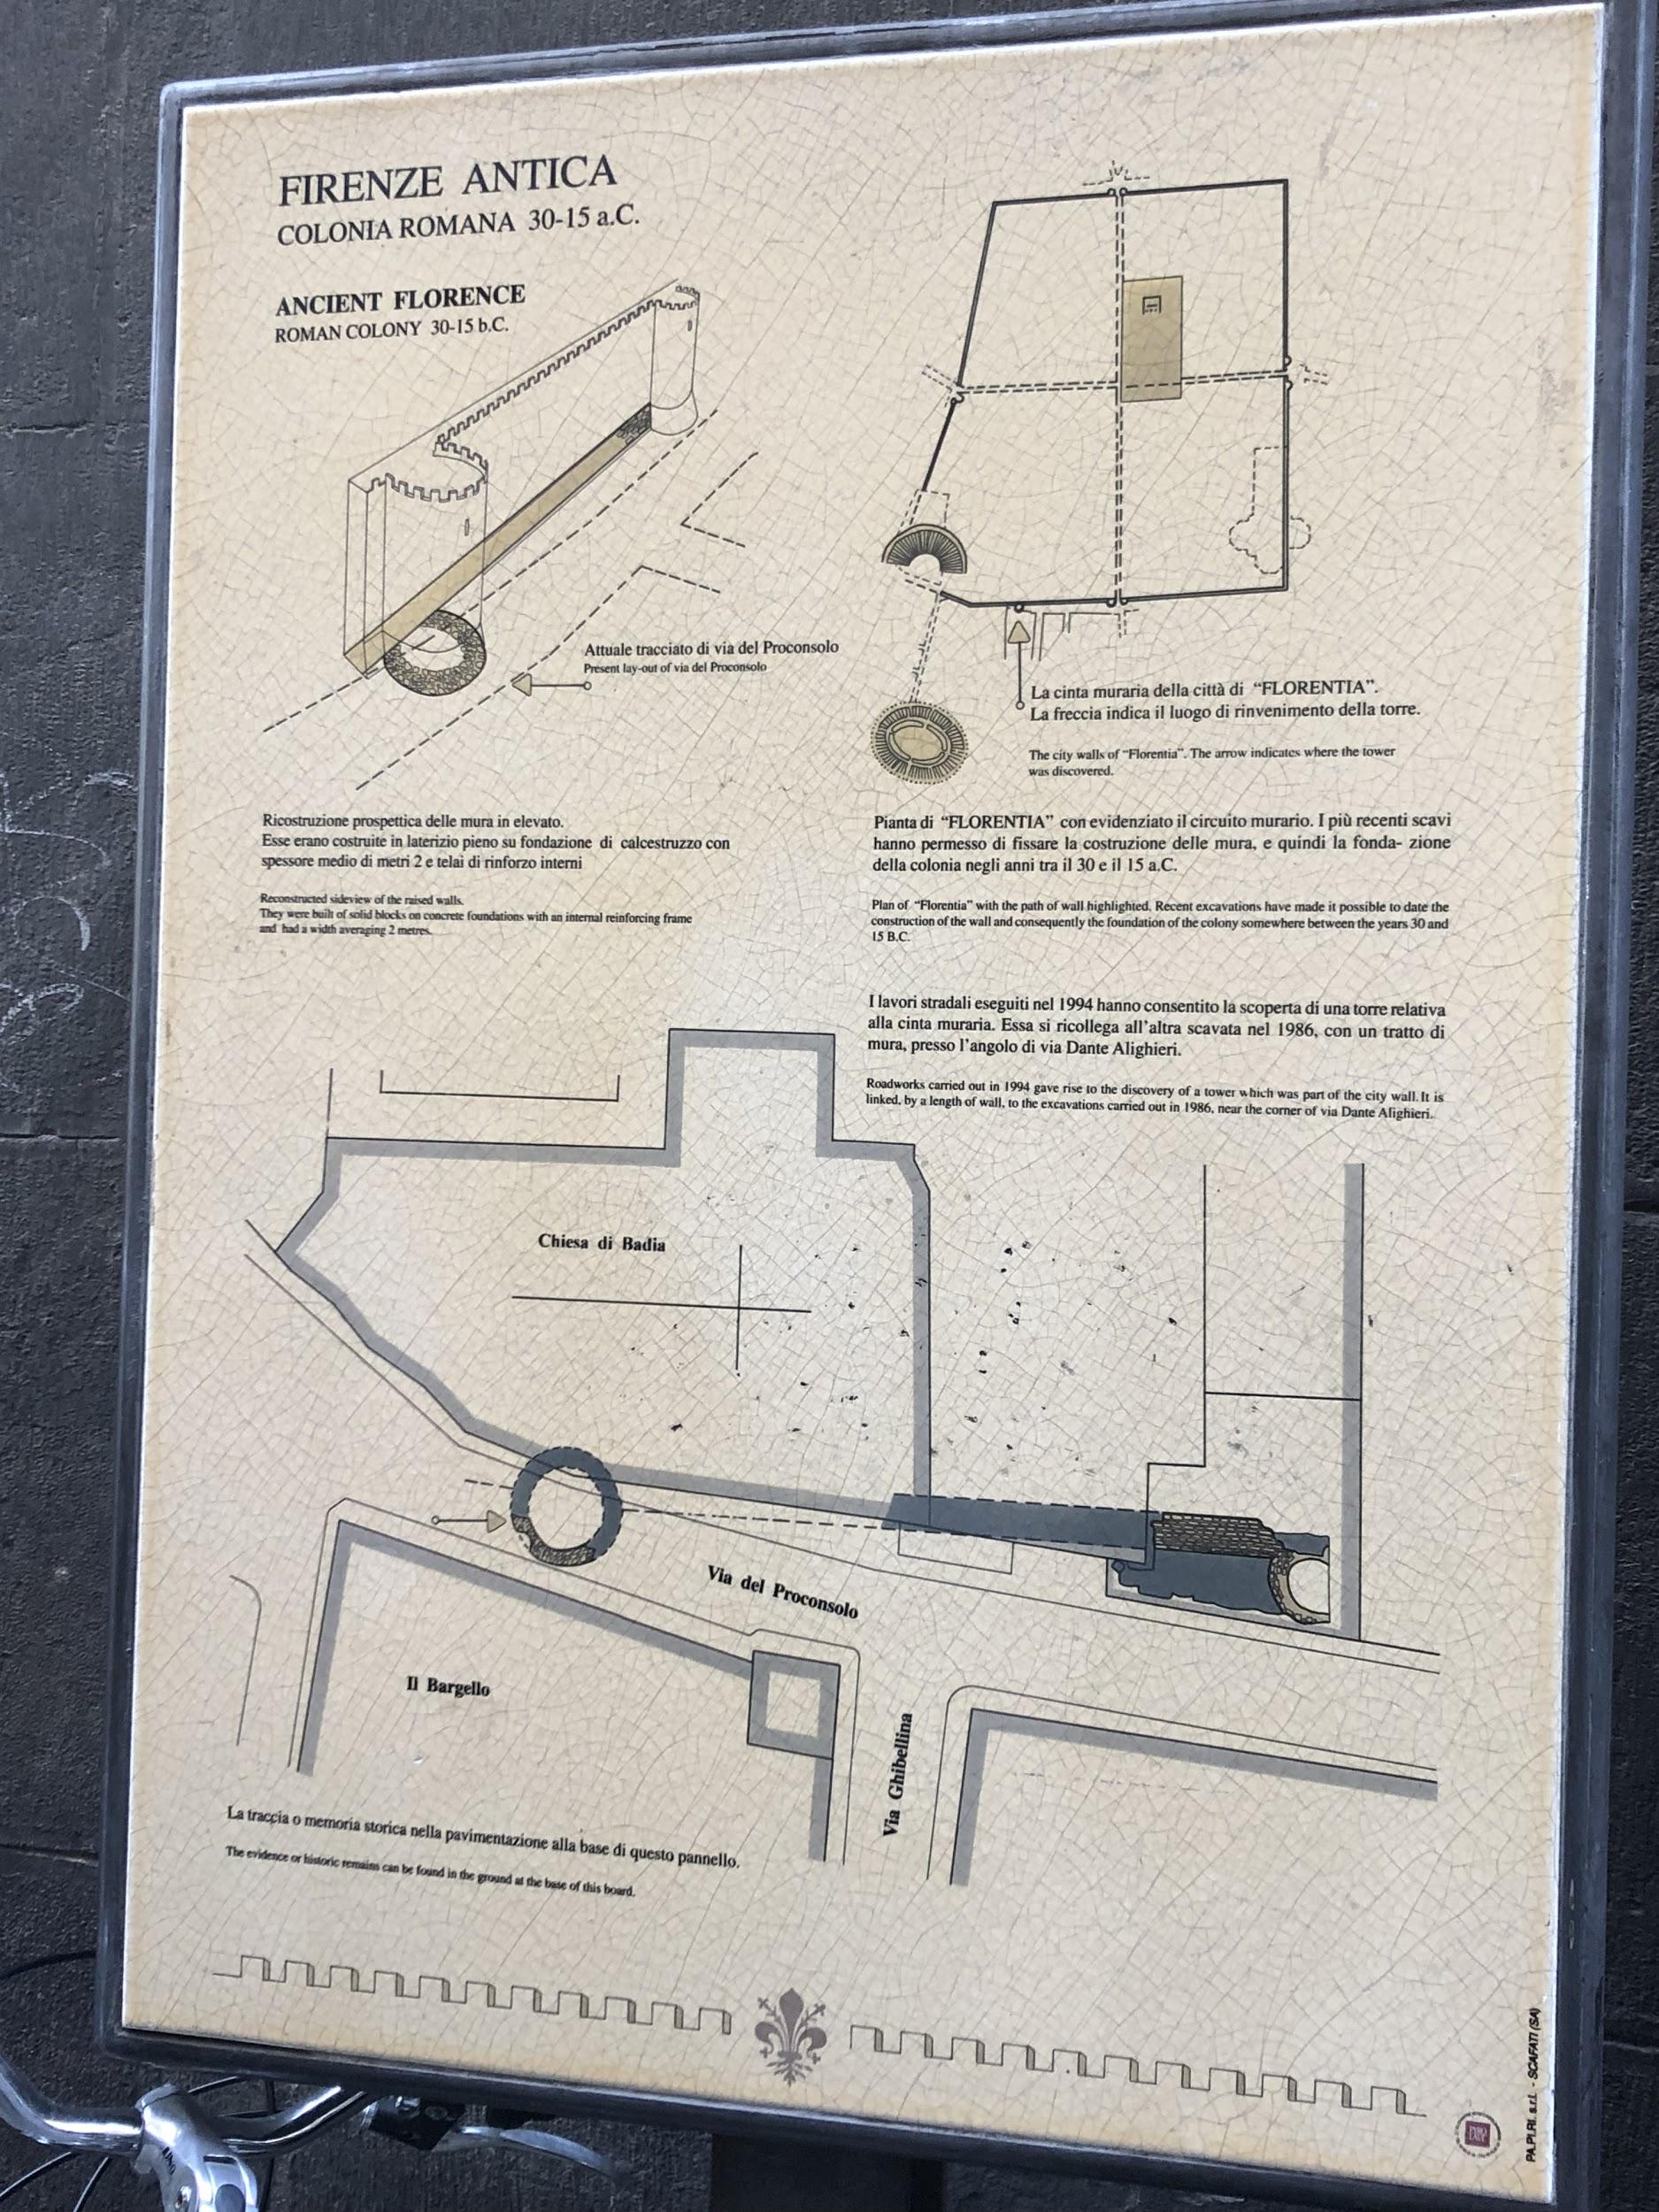
Vecchie Mura
Delle vecchie mura rimane la striscia dorata nella strada e un pannello esplicativo.

Slide 21
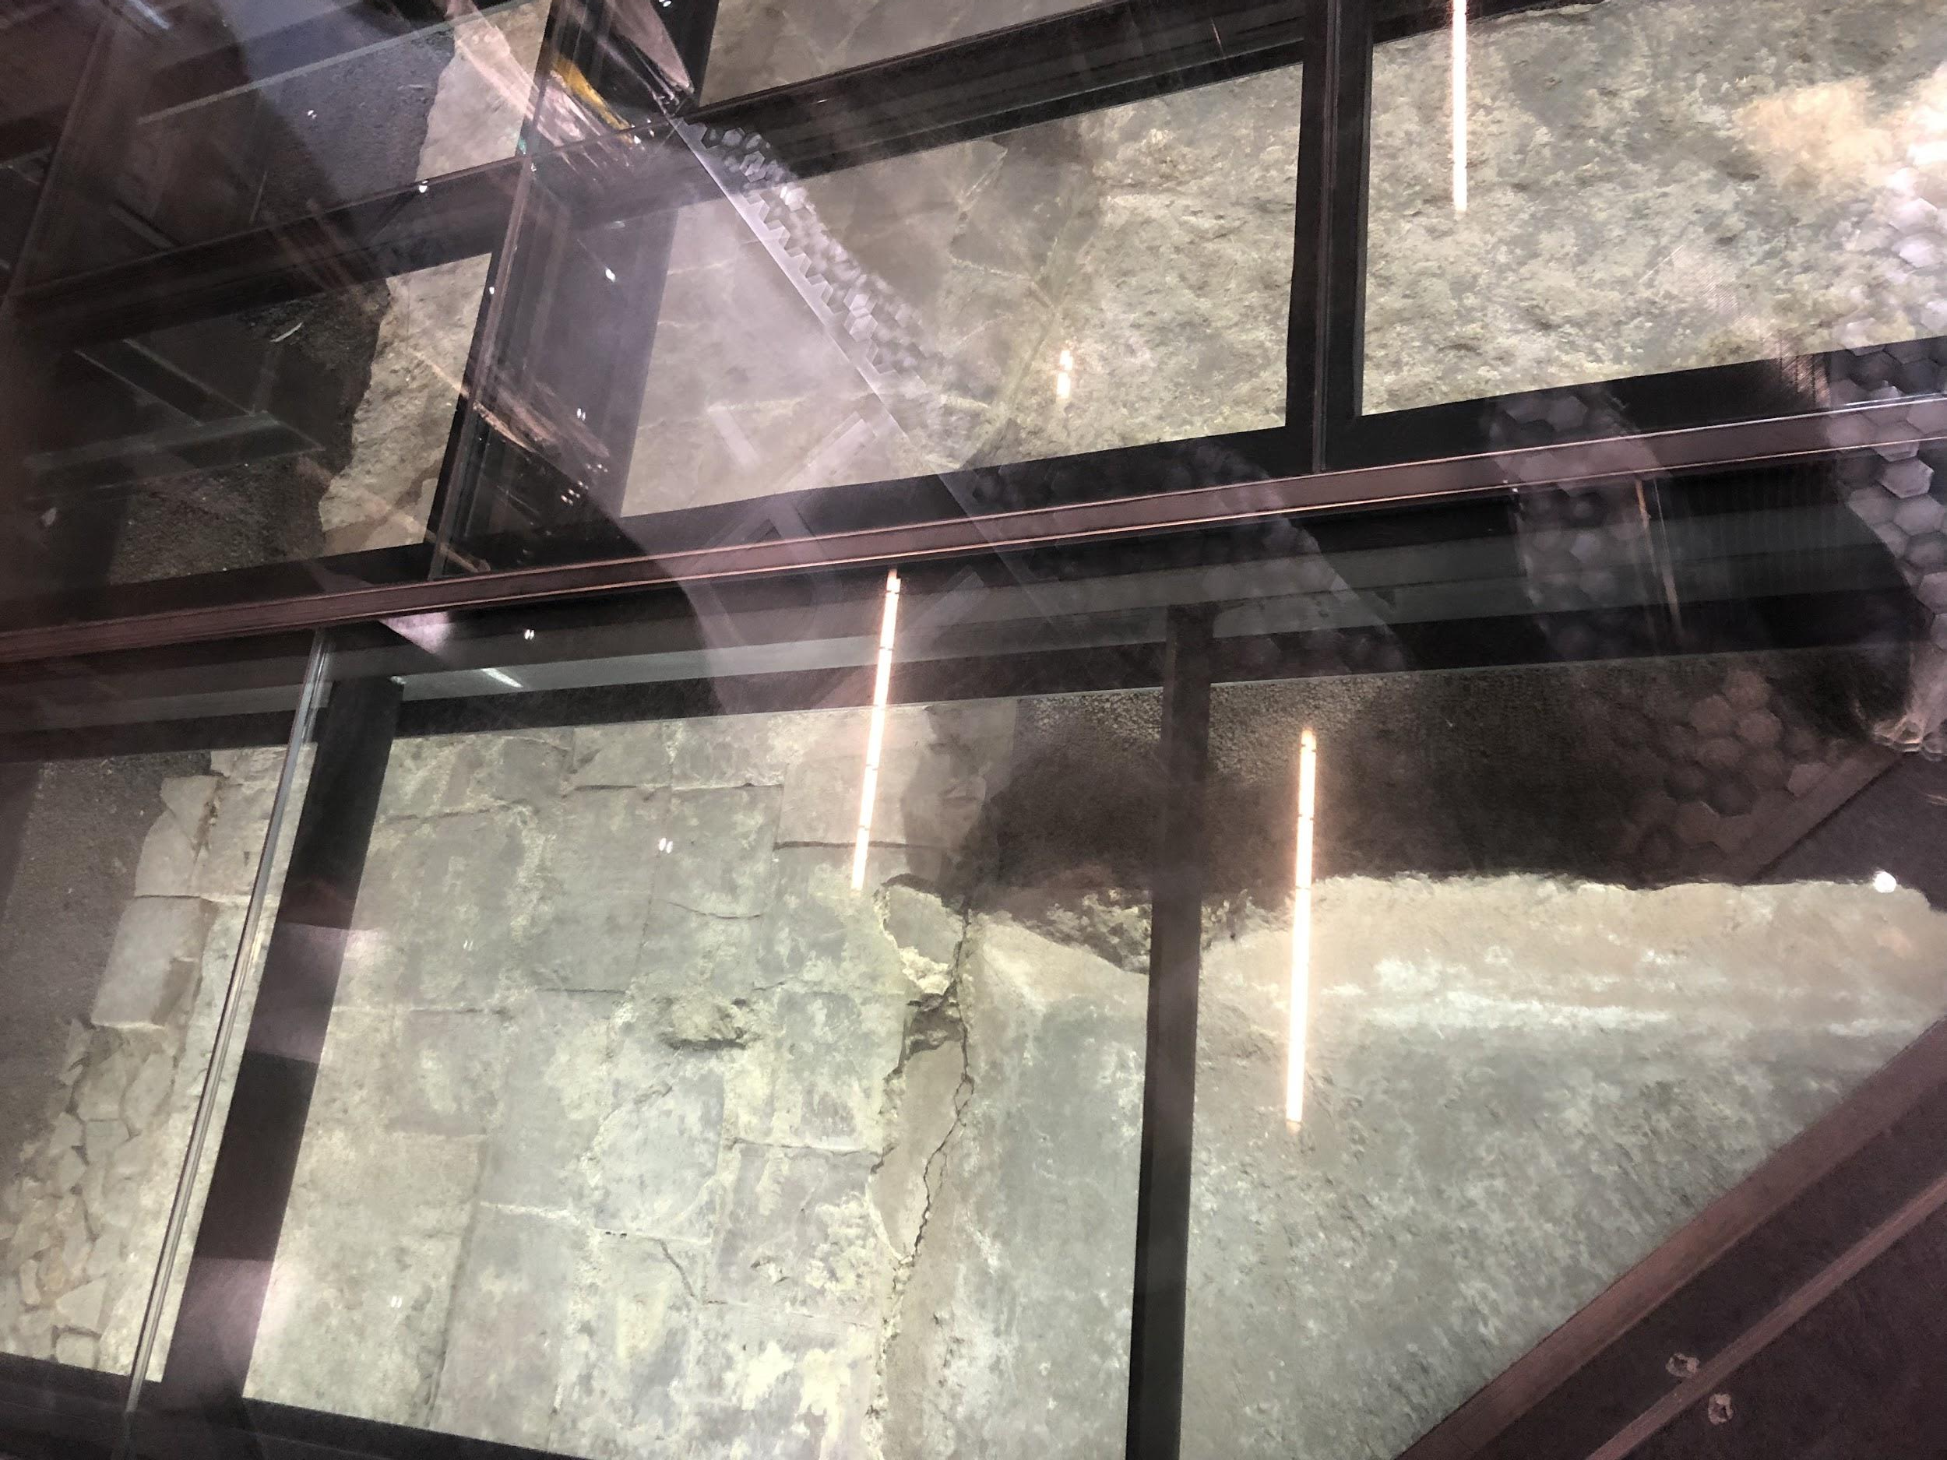
Antico e moderno
All’interno di un negozio si possono ammirare, grazie al pavimento in vetro, i resti di antichi edifici dell’epoca romana.

Slide 22
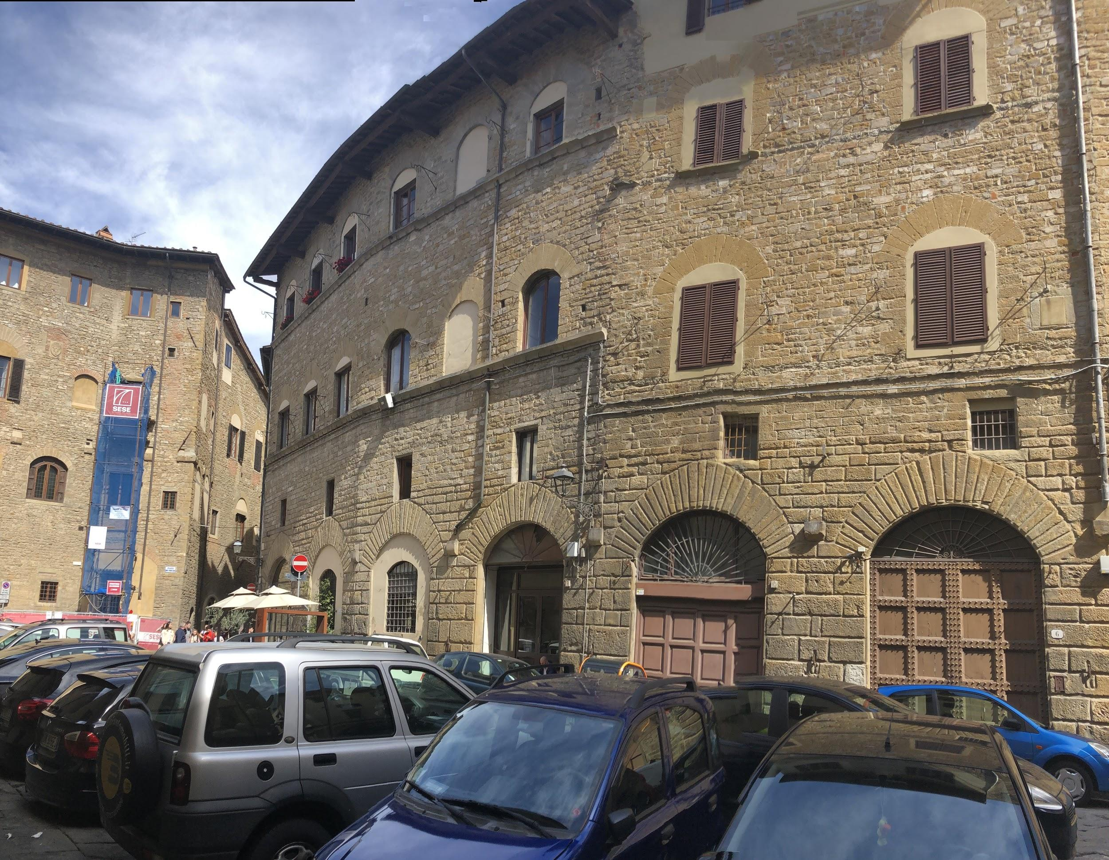
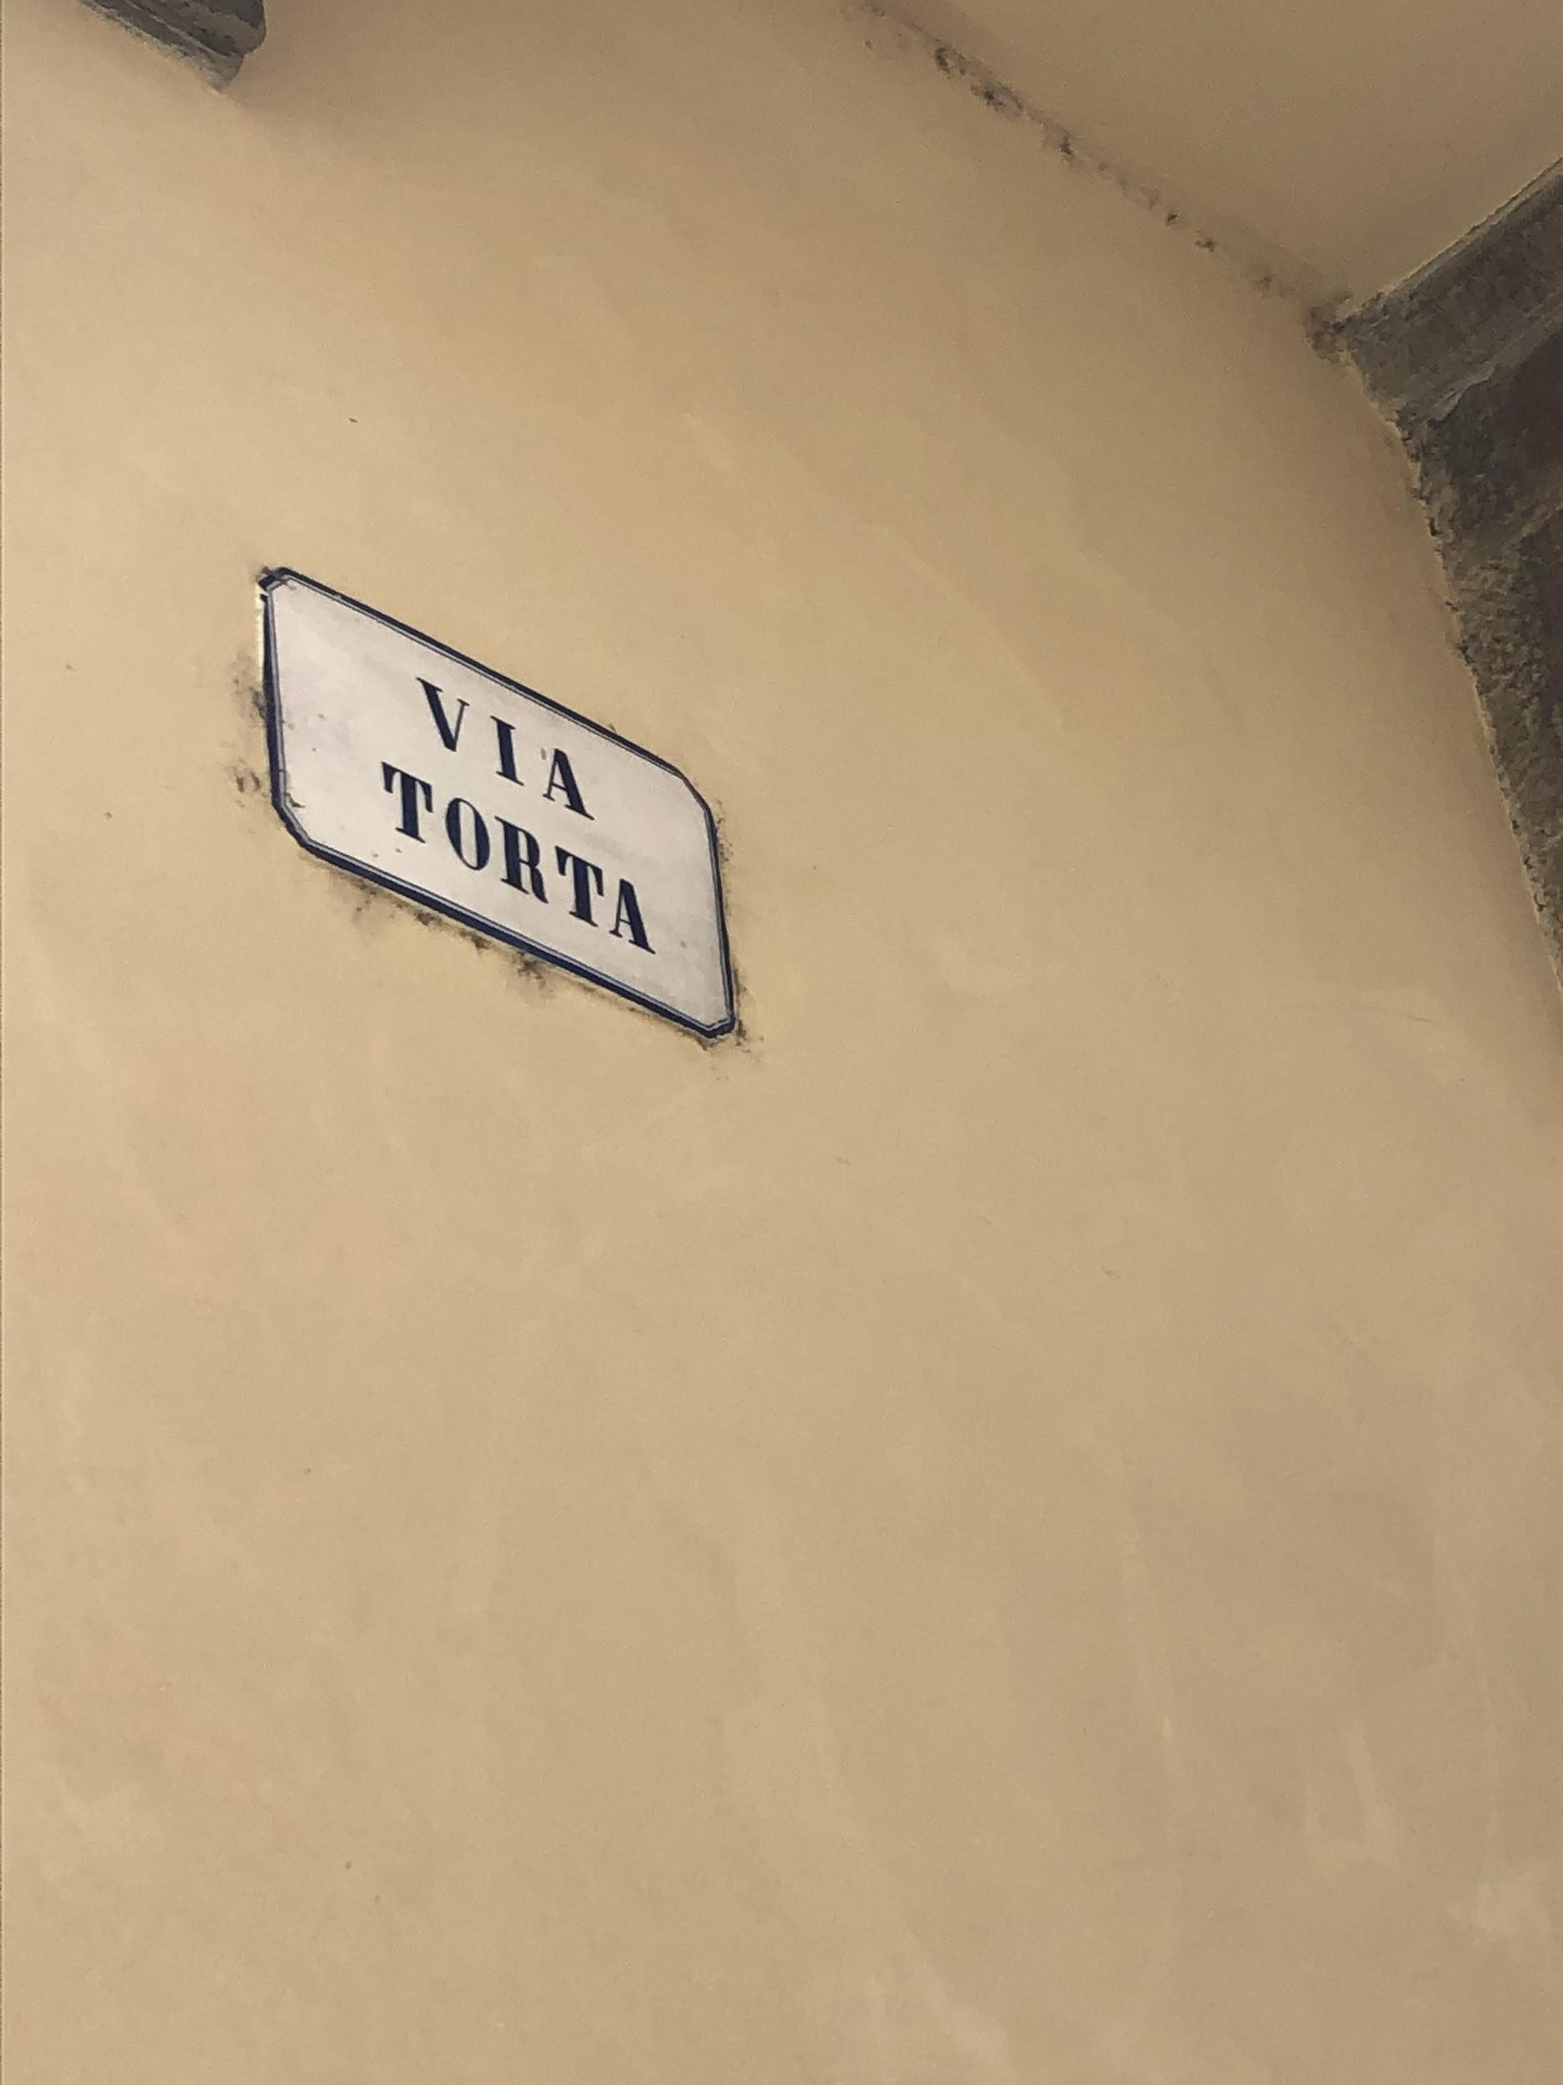
L‘ANFITEATRO
Dell’anfiteatro rimangono le ’anomale’ posizioni degli edifici e i nomi delle strade.

Slide 23
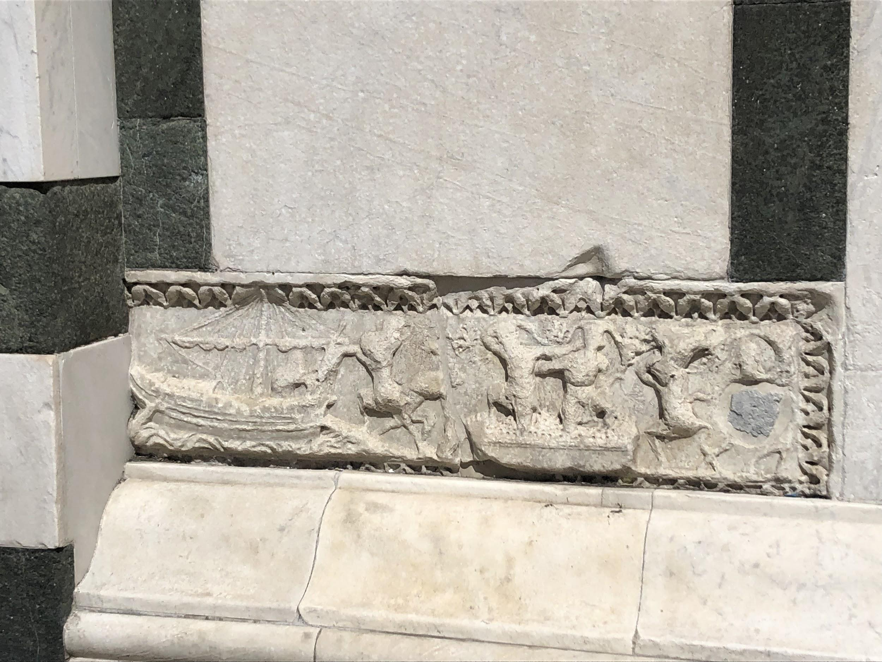
’’Il tesoro’’
Trovare particolari in luoghi dove si passa spesso, ma a cui non si fa più caso.

Slide 24
Caccia al Tesoro e Scuola
A livello di didattica il gioco della “Caccia al Tesoro” può essere un buon inizio per motivare i bambini a conoscere la storia della propria città e potrebbe essere una buona idea usare delle immagini per dare concretezza a edifici storici dei quali oggi esistono solo dei ruderi.
L’attività può coinvolgere più discipline: storia, geografia, educazione artistica, educazione civica ed altre ancora.Potrebbe far parte di un progetto trasversale- multidisciplinare che copre buona parte dell’anno scolastico e potrebbe concludersi con un’uscita sul territorio ed una caccia al tesoro.
Un progetto simili può essere declinato per quasi tutte le classi della scuola primaria, con, a mio avviso, una maggior riuscita per le classi quarta e quinta.

Slide 25
3 fasi
1 fase
conosciamo la nostra città
2 fase
costruiamo la nostra città
3 fase
visitiamo la nostra città

